Slide 1
독후감 덕후
2020.12.28
인터넷 프로그래밍 및 응용 Term-Project
서강대학교 컴퓨터공학과 20151602 전범준

Slide 2
목차
프로젝트 개요
프로젝트 구성
2-1. 웹페이지 작동 방식
2-2. DB 구성
프로젝트 결과
(간략하게만 언급할 예정. 자세한 건 데모영상을 참고하기 바람.)

Slide 3
프로젝트 개요
책을 읽고 난 뒤에, 감상문을 쓰고 싶다면?
남들의 해당 도서에 대한 평점이 궁금하다면?
나만의 감상과 평점을 남기고, 이를 관리할 수 있다면?

Slide 4
프로젝트 개요
사용자가 감상을 남기고 싶은 책을 검색하고,
감상을 남기고, 평점을 기록할 수 있다.
과거의 내가 작성했던 감상들을 쉽게 열람할 수 있다.
다른 사람들이 남긴 평점을 통해 책의 추천도를 알 수 있다.

Slide 5
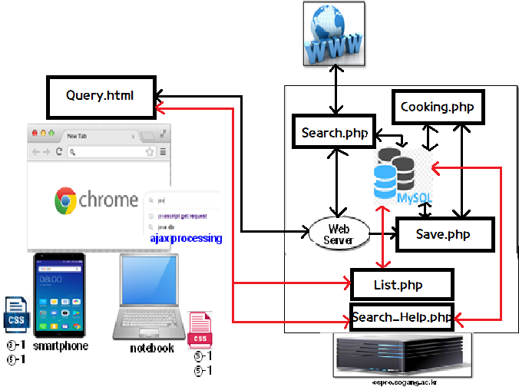
프로젝트 구성
웹페이지 작동 방식

Slide 6
프로젝트 구성
DB 구성
테이블 이름
|
book_info
저장 데이터
|
책 제목
책 저자
책 출판사
책 ISBN
책 표지
책 평점 (누적 점수)
책 평점 (평가자 수)
테이블 이름
|
script
저장 데이터
|
책 제목
책 저자
책 출판사
책 ISBN
책 표지
책 감상평
책 평점 (개인 부여 점수)
감상평 작성 시각
감상평 작성자 ID

Slide 7
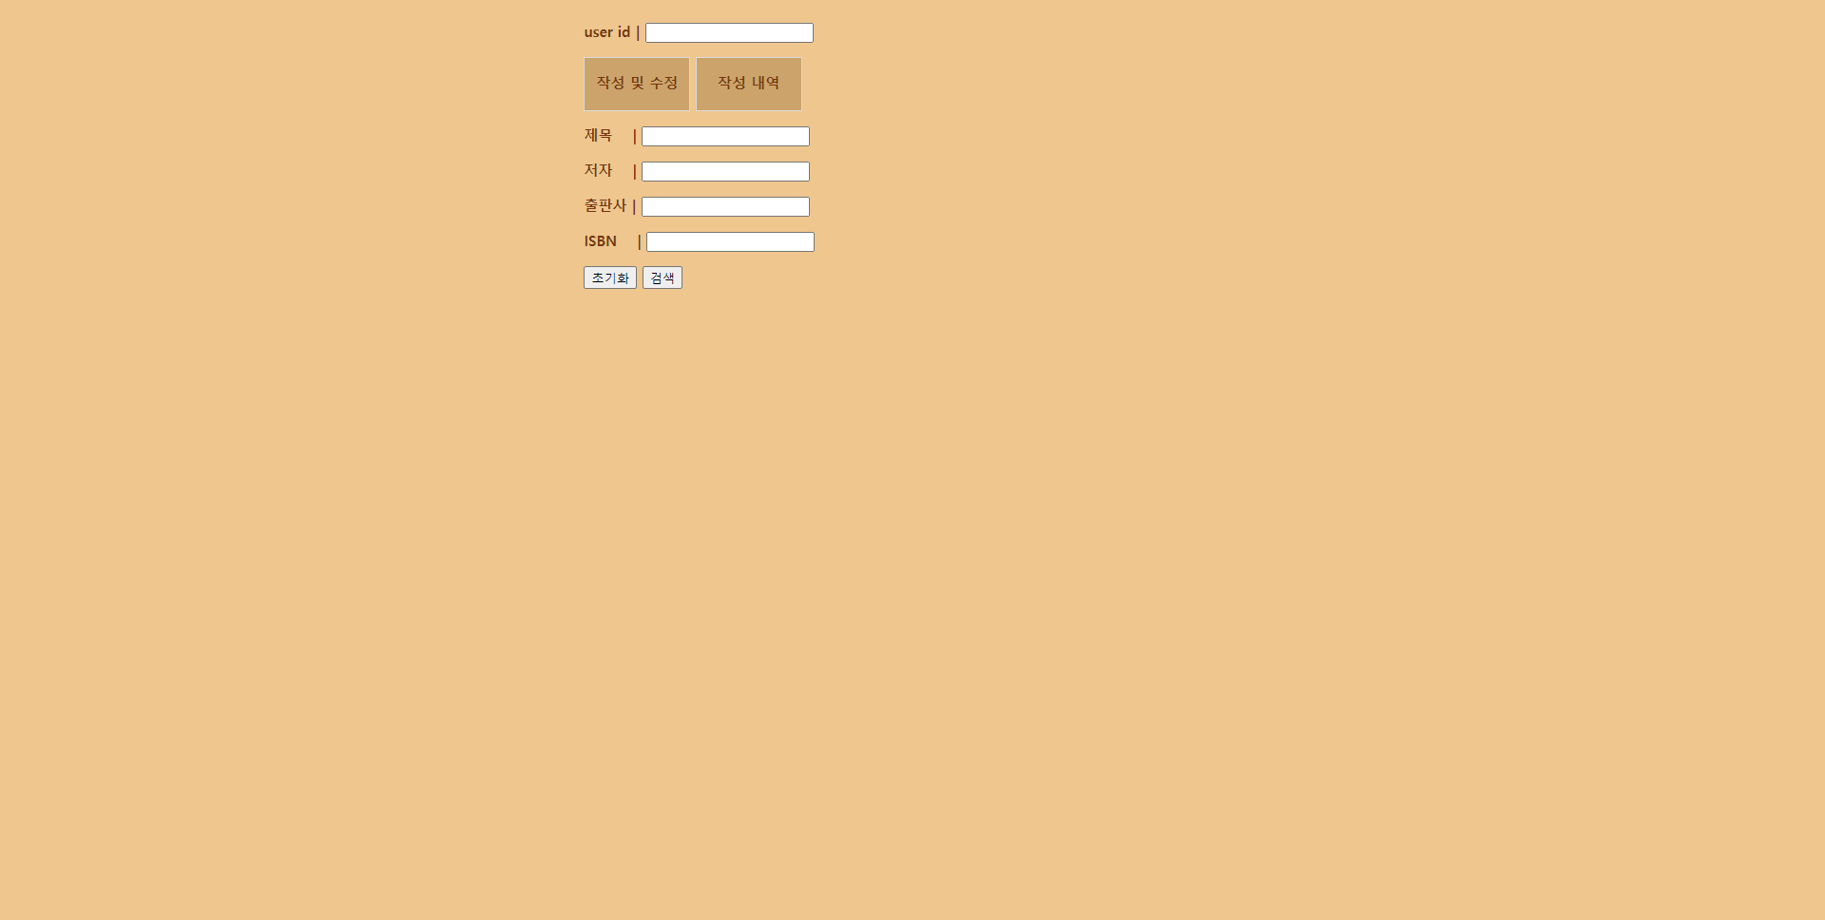
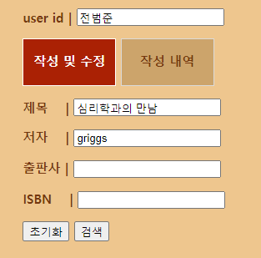
프로젝트 결과
초기 화면
User id를 입력한다.
기능을 선택한다
(작성 및 수정 or 작성 내역)
3. 자신이 원하는 책에 대한 정보를 입력한다.
4. [검색]을 누른다.

Slide 8
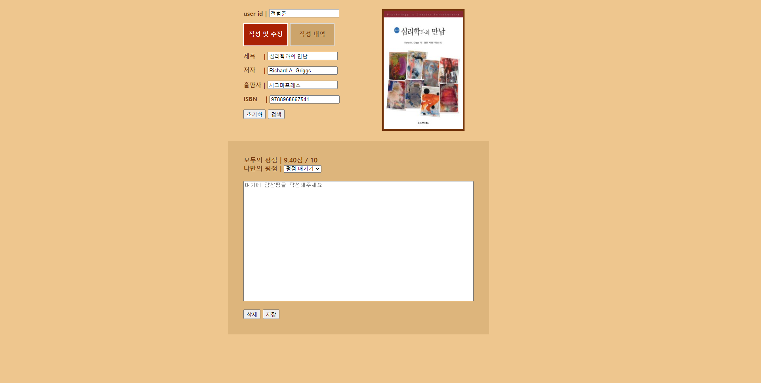
프로젝트 결과
[작성 및 수정] 기능 선택 시
입력받은 정보를 토대로 도서를 검색하고, 해당하는 검색 결과를 출력한다.
(ex. 책 표지, 제목, 저자, 출판사, ISBN, 사람들이 평가한 점수, 이전에 작성했던 감상문)
2. 책에 대한 개인의 감상과 평점을 기록한다.
3. [저장]을 눌러 이를 데이터베이스에 저장한다.

Slide 9
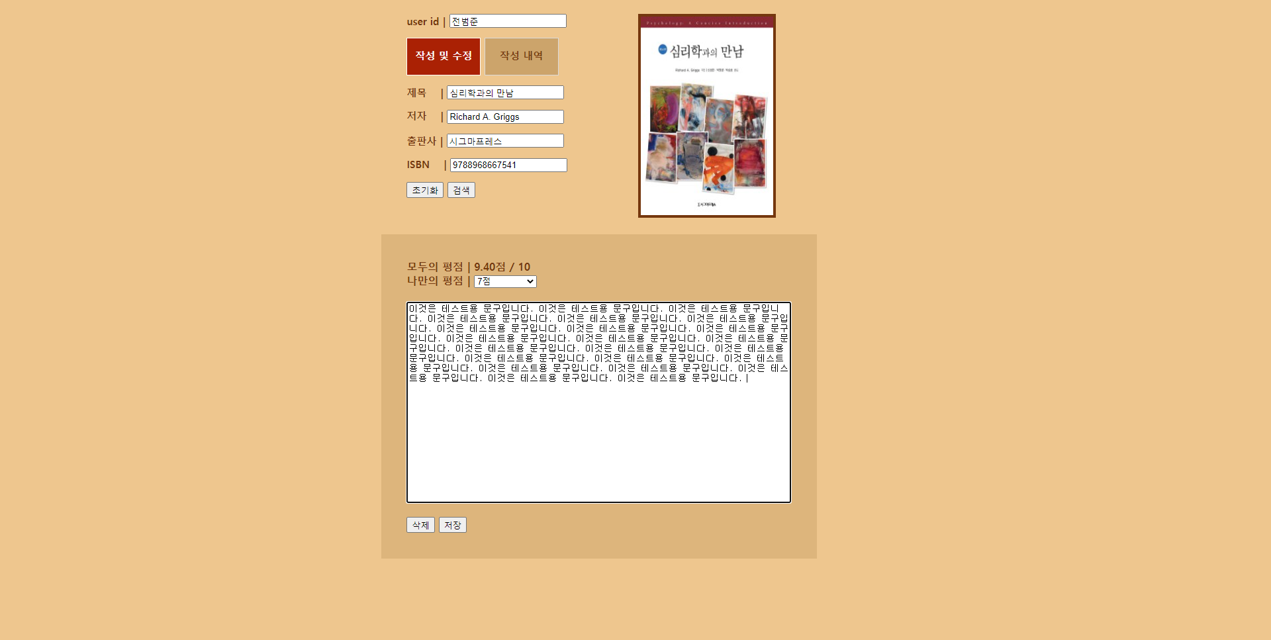
프로젝트 결과
[작성 및 수정] 기능 선택 시
입력받은 정보를 토대로 도서를 검색하고, 해당하는 검색 결과를 출력한다.
(ex. 책 표지, 제목, 저자, 출판사, ISBN, 사람들이 평가한 점수, 이전에 작성했던 감상문)
2. 책에 대한 개인의 감상과 평점을 기록한다.
3. [저장]을 눌러 이를 데이터베이스에 저장한다.
평점과 감상평을 작성

Slide 10
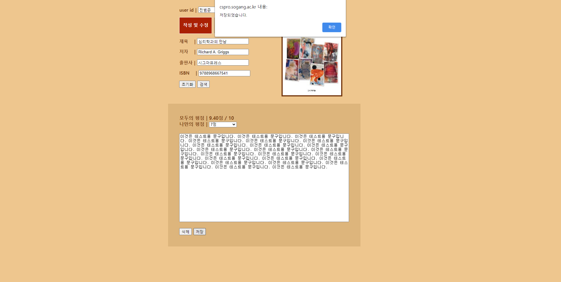
프로젝트 결과
[작성 및 수정] 기능 선택 시
입력받은 정보를 토대로 도서를 검색하고, 해당하는 검색 결과를 출력한다.
(ex. 책 표지, 제목, 저자, 출판사, ISBN, 사람들이 평가한 점수, 이전에 작성했던 감상문)
2. 책에 대한 개인의 감상과 평점을 기록한다.
3. [저장]을 눌러 이를 데이터베이스에 저장한다.
평점과 감상평을 작성

Slide 11
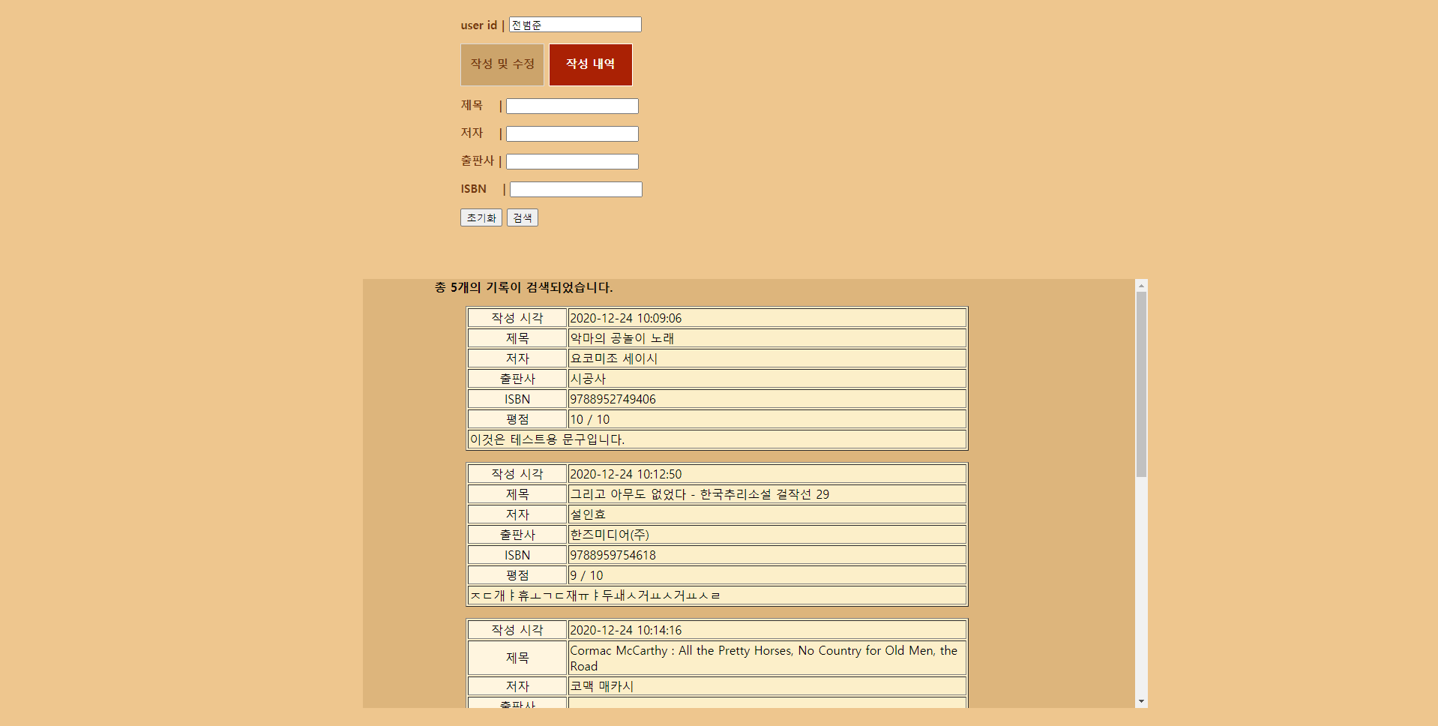
프로젝트 결과
[작성 내역] 기능 선택 시
입력받은 정보에 해당하는 감상평 작성 내역을 출력한다.(ex. 작성 시각, 책 제목, 저자, 출판사, ISBN, 내가 부여한 점수, 작성했던 감상문)
만약 아무것도 입력하지 않고 검색한다면, 입력받은 user id가 작성한 모든 감상평을 출력한다.

Slide 12
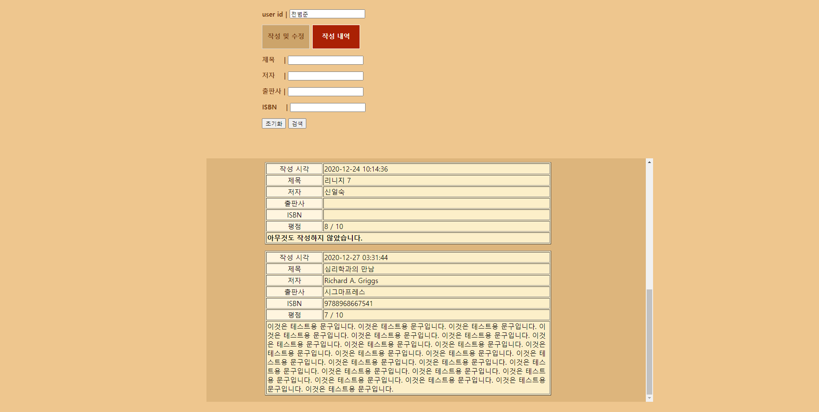
프로젝트 결과
[작성 내역] 기능 선택 시
입력받은 정보에 해당하는 감상평 작성 내역을 출력한다.(ex. 작성 시각, 책 제목, 저자, 출판사, ISBN, 내가 부여한 점수, 작성했던 감상문)
만약 아무것도 입력하지 않고 검색한다면, 입력받은 user id가 작성한 모든 감상평을 출력한다.

Slide 13
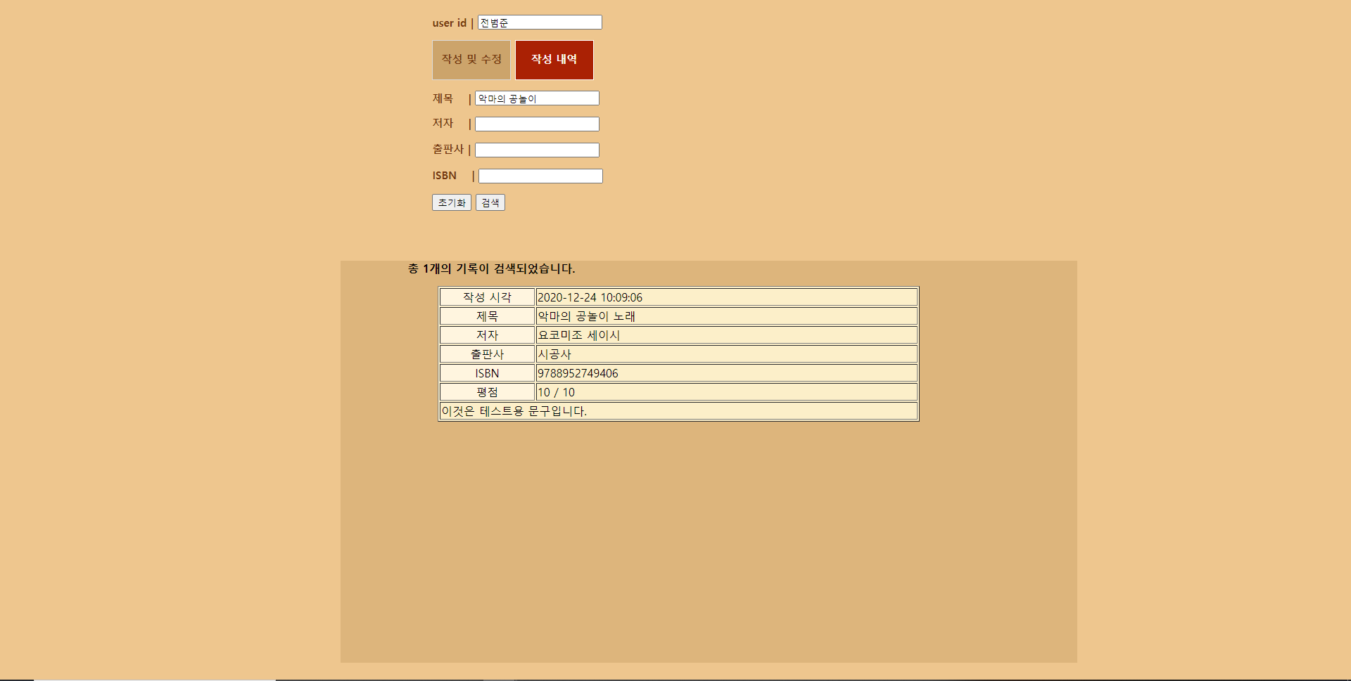
프로젝트 결과
[작성 내역] 기능 선택 시
입력받은 정보에 해당하는 감상평 작성 내역을 출력한다.(ex. 작성 시각, 책 제목, 저자, 출판사, ISBN, 내가 부여한 점수, 작성했던 감상문)
만약 아무것도 입력하지 않고 검색한다면, 입력받은 user id가 작성한 모든 감상평을 출력한다.

Slide 14
프로젝트 결과
기본적인 예외 처리나 검색어 자동완성 기능, 그리고 기타 편의기능에 관한 것은 [데모영상]을 참고해주시기 바랍니다.

